Slide 1

第六章 约束满足问题

Slide 2
内容提要
约束满足问题的定义
约束满足问题的推理
约束满足问题的回溯搜索
约束传播中的问题结构

Slide 3
约束满足问题(CSP)
标准的搜索问题：
状态空间，当前状态，转移模型，目标测试，评估函数
约束满足问题：
状态被定义为在值域D_{i}中的变量X_{i}
目标测试：每个变量都有自己的赋值同时满足约束条件
Notes:
But just how big these UGCs are. On average, in every 60 seconds in social media, two million videos are viewed on YouTube, 700,000 messages are delivered by way of Facebook, 175,000 tweets are fired off into the ether, and 2,000 Foursquare check-ins tell the world where we are. When considered together, one thing seems clear: social media has taken over the world.

Slide 4
约束满足问题(CSP)
CSP问题三个成分：
变量X={X₁,…,X_{n}}
值域D={D₁,…,D_{n}}
约束集合C
完整赋值 vs.部分赋值
相容性赋值
满足约束条件的赋值

Slide 5
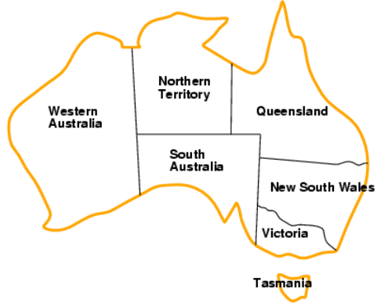
CSP问题——地图着色问题
变量：
WA, NT, Q, NSW, V, SA, T
值域：
｛red,green,blue｝
约束条件：
相邻的区域必须是不同的颜色

Slide 6
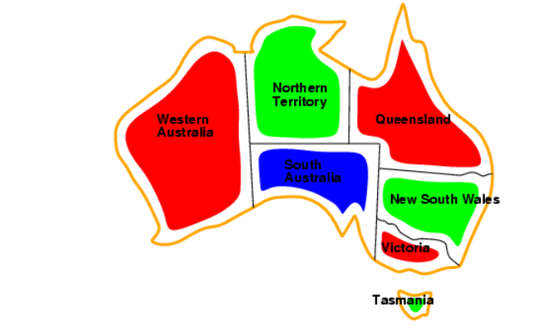
地图着色问题
地图着色问题的一个解：
e.g., WA = red, NT = green,Q = red, NSW =green, V = red, SA = blue, T = green

Slide 7
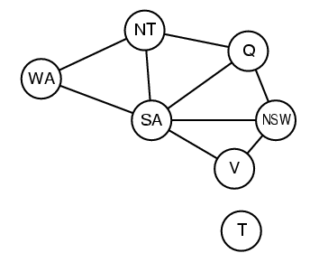
CSP问题的可视化——约束图
约束图：结点是变量，边是约束
怎样给约束图着色？

Slide 8
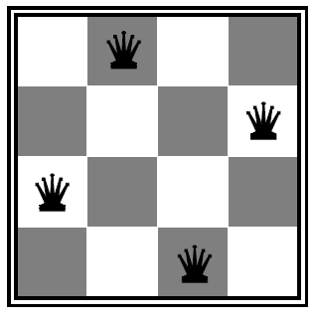

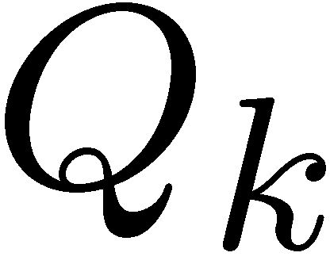
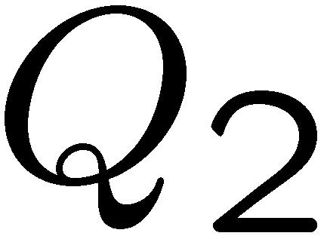
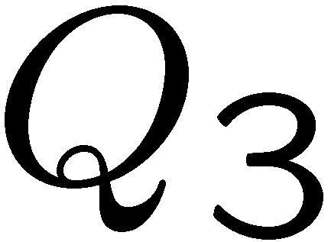
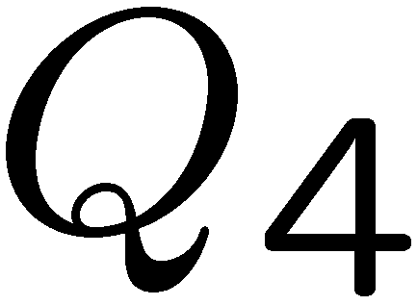
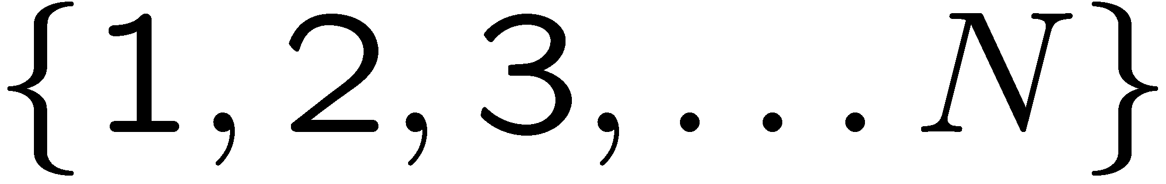

CSP问题—— N-皇后问题
变量:
值域:
约束条件：

Slide 9
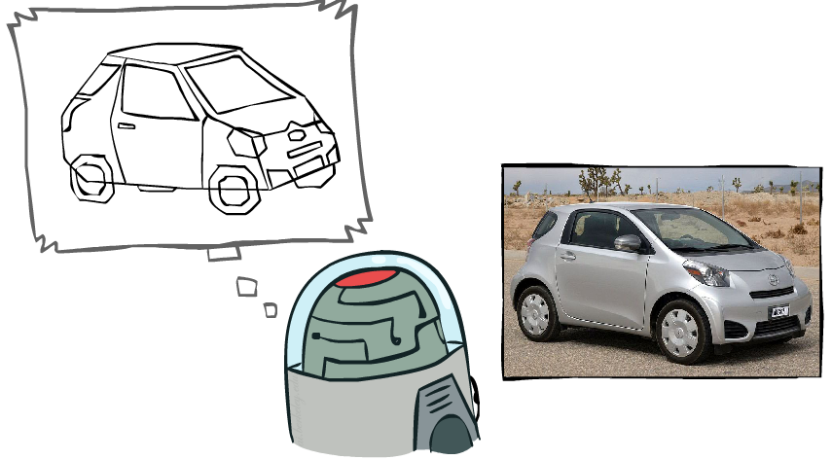
CSP问题——作业调度问题
小汽车组装，包括15个任务
安装轮轴，安装四个车轮，扭紧每个车轮的螺母，安装轮毂罩，检查安装
X={Axle_{F},Axle_{B},Wheel_{RF}, Wheel_{LF}, Wheel_{RB}, Wheel_{LB}, Nuts_{RF}, Nuts_{LF} , Nuts_{RB} , Nuts_{LB}, Cap_{RF}, Cap_{LF}, Cap_{RB}, Cap_{LB},Inspect}
过程约束：
Eg. 轮轴要先于车轮，安装需要10分钟
Axle_{F}+10<=Wheel_{RF,} Axle_{F}+10<=Wheel_{LF}
Axle_{B} +10<=Wheel_{RB}, Axle_{B}+10<=Wheel_{LF}
析取约束
四个工人安装轮轴共享一个工具
Axle_{F}+10<= Axle_{B}或者Axle_{B}+10<=Axle_{F}

Slide 10
CSP的形式化
离散变量
有限值域
n个变量，值域集合大小为d，e.g. 布尔变量
无限值域
整数，字符串等
连续变量：
e.g.如哈勃望远镜的实验日程安排，每次观察的开始，结束时间
线性约束,二次规划求解

Slide 11
CSP的形式化
一元约束：只涉及一个变量
Eg., SA!=green
二元约束：涉及两个变量
Eg.,SA!=WA
高阶约束：涉及3个或者3个以上变量
全局约束：变量个数任意的约束称为全局约束

Slide 12

CSP的形式化——加密算法
变量:
值域:
约束条件:

Slide 13
约束传播
约束传播
使用约束来减小一个变量的合法取值范围，从而影响到跟此变量有约束关系的另一变量的取值，如此进行。
结点相容：单个变量值域中的所有取值满足一元约束
Eg., SA！=green 转化为SA的值域为{red,blue}

Slide 14
约束传播
弧相容：某变量值域中的所有取值满足该变量的所有二元约束
e.g. Y=X², X,Y都是数字
弧相容<(X,Y),{(0,0),(1,1),(2,4),(3,9)}>
通用弧相容：X_{i}相对于某n元约束是相容的
e.g. 所有变量值域{0,1,2,3}，约束X<Y<Z,则如果X值域缩小为{0,1}称X是通用弧相容的。

Slide 15
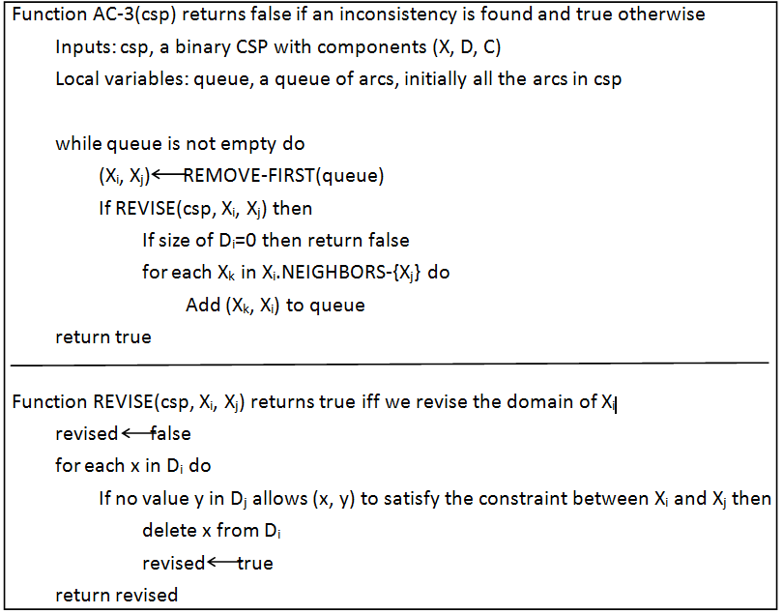
约束传播

Slide 16
约束传播
路径相容：两个变量集合{X_{i},X_{j}}对于第三个变量X_{m}是相容的，指{X_{i},X_{j}}的每一个相容赋值{X_{i}=a,X_{j}=b}, X_{m}都有合适的取值同时使得{X_{i},X_{m}},{X_{m},X_{j}}是相容的
e.g. 检查{WA,SA}对于NT在值域{red,blue}的条件下是否是相容的？
路径相容弥补了弧相容的不足
e.g. 澳大利亚着色问题，两种颜色运用弧相容算法有解吗？

Slide 17
约束传播
K相容：如果对于任何k-1个变量的赋值，第K个变量总能被赋予一个和前面k-1个变量相容的值
如果一个图是k相容的，k-1相容的，…,直到1-相容的，那么此CSP是强k相容的。

Slide 18
通用的搜索模式
状态是由赋值的变量决定的
通用的搜索模式
初始状态：设为空｛｝
步骤：给一个没有赋值的变量赋值，该赋值不与当前已赋值的变量相冲突
目标测试：如果所有赋值完成且满足终止状态，则搜索结束，否则搜索失败
CSP适用于通用的搜索模式，并采用深度搜索方法

Slide 19
回溯搜索
变量的赋值顺序是可以交换的
[ WA = red then NT = green ] ==[ NT = green then WA= red ]
在每一个结点只需要考虑一个变量的赋值
在算法之前需要固定变量的赋值顺序
叶子结点数减少到d^{n}
对于CSP采用深度优先的单个变量赋值，当检测到不相容时，返回上一次赋值

Slide 20
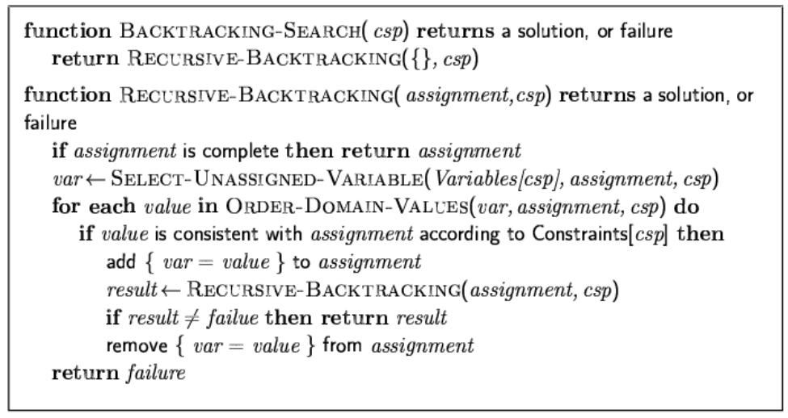
回溯搜索

Slide 21

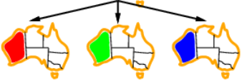
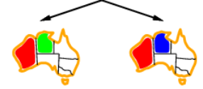
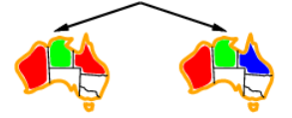
回溯搜索

Slide 22
提高回溯算法的效率
提高算法效率的策略
选择变量赋值的顺序
选择值域中赋值的顺序
更早地检测不可避免的失败

Slide 23
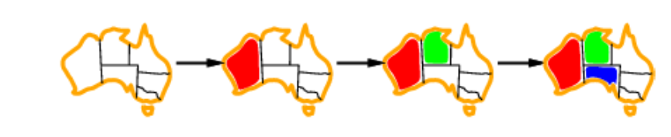
最受约束变量
最受约束变量
优先选择最少剩余值的变量进行赋值

Slide 24

约束最多变量
约束最多变量
优先选择最能约束其他变量的变量进行赋值

Slide 25
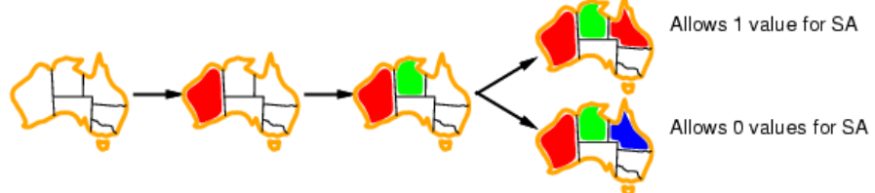
最少约束值
给定一个变量，算法选定它的取值顺序
最少约束值方法：
选择使得剩余变量赋值空间更大的值

Slide 26
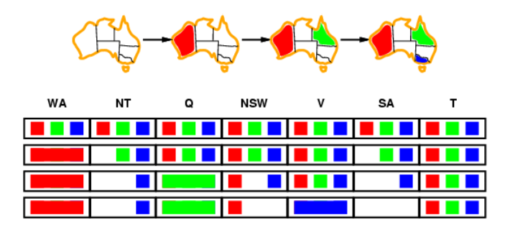
前向检验
基本思想：
追踪未赋值变量的剩余合法赋值；
当任何一个剩余变量没有合法赋值时搜索终止

Slide 27
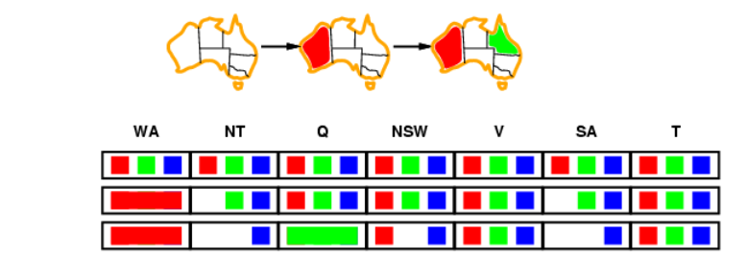
前向检验
前向检测从赋值变量向未赋值变量传播信息，但不能对失败提供早期检测
MAC(维护弧相容)
当x_{i}赋值后，从与x_{i}邻接的弧中所有未赋值变量x_{j}开始进行约束传播，一旦某变量的值域为空则回溯
NT和SA不能同时为blue

Slide 28
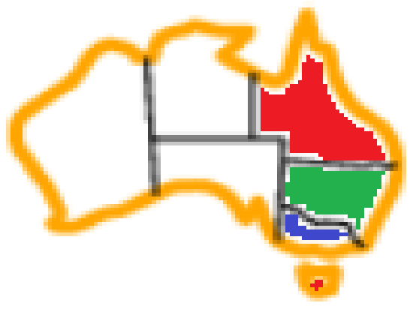
智能回溯
E.g. 地图着色问题按照Q, NSW, V, T, SA, WA, NT的顺序应用回溯算法着色
SA着色
无解回溯
回溯到哪个变量？
当前状态
按照顺序回溯到T，但回溯到T不能解决冲突
Solution：建立冲突集，回溯到冲突集中时间最近的赋值，SA的冲突集为{Q,NSW,V}，所以回溯到V

Slide 29
问题的结构
独立的子问题：不相连的结构
e.g. Tasmania 与其他地区不相连
独立性子问题通过寻找连通子图来确定
S_{i}是CSP_{i}的解， ∪_{i}S_{i}是∪_{i}CSP_{i}的解
总的工作量从O(d^{n})减少到O(d^{c}n/c),c是子问题变量数

Slide 30
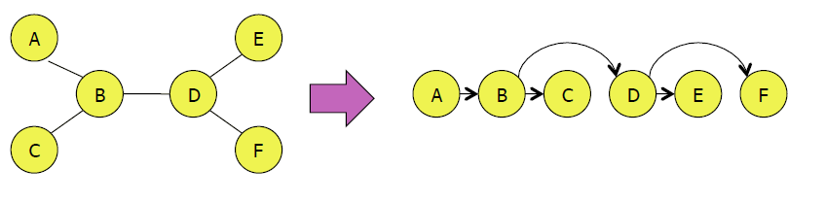
问题的结构
应用拓扑排序来求解树结构的CSP
任意选择一个变量为树的根，选择变量顺序使每个变量在树中出现在父结点之后
n个结点n-1条弧，O(n)步将此图改造成直接弧相容,每一步比较两个变量的d个可能取值，所以总时间为O(nd²)

Slide 31
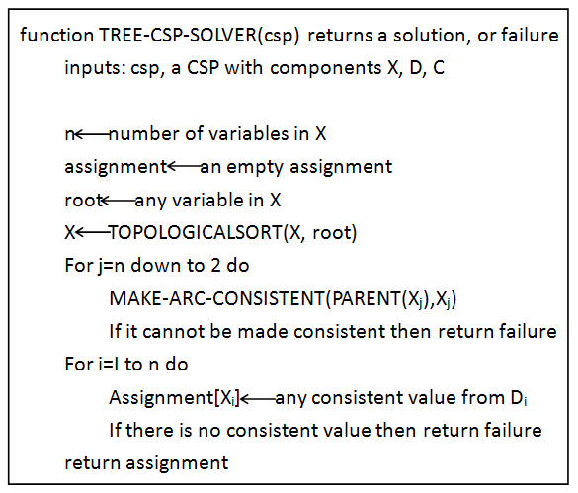
问题的结构

Slide 32
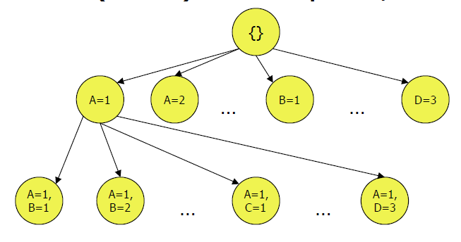
CSP搜索树大小
变量A,B,C,D，值域1，2，3；
顶层分支nd,下一层(n-1)d,到第n层n!d^{n}

Slide 33
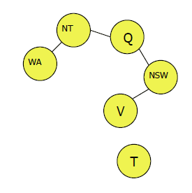
约束图到树
基于删除结点的方法
从CSP的变量中选择子集S,使得约束图在删除S后成为一棵树，S称为环割集
对于满足S所有约束的每个可能赋值
从CSP剩余变量的值域中删除与S的赋值不相容的值
如果去掉S后的剩余CSP有解，把解和S的赋值一起返回

Slide 34
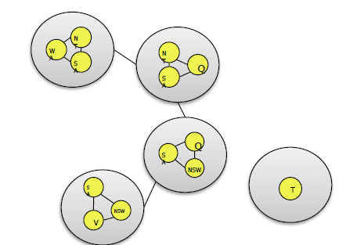
约束图到树
基于合并结点的方法
把约束图分解成相关联的子问题
对每个子问题单独求解，再把结果合并起来
树分解的三个条件
每个变量至少出现在一个子问题中
每个约束至少出现在一个子问题中
如果一个变量出现在两个子问题中，那么它必须出现在连接在这两个子问题的路径上的所有子问题中

Slide 35
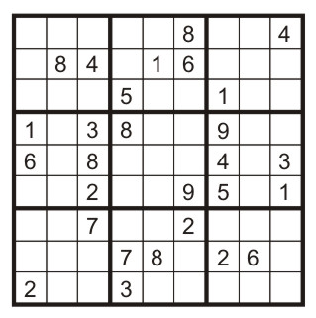
数独游戏Sudoku
Variables:
Each (open) square
Domains:
{1,2,…,9}
Constraints:
9-way alldiff for each column
9-way alldiff for each row
9-way alldiff for each region
数独游戏小视频
Notes:
数独游戏是源自18世纪瑞士的一种数学游戏，玩家需要根据9×9的格子中填写1-9的数字，满足每一行，每一列和每一个粗线宫（3×3）内地数字均含有1-9，且数字不重复。数独游戏又称为“九宫格”。

Slide 36
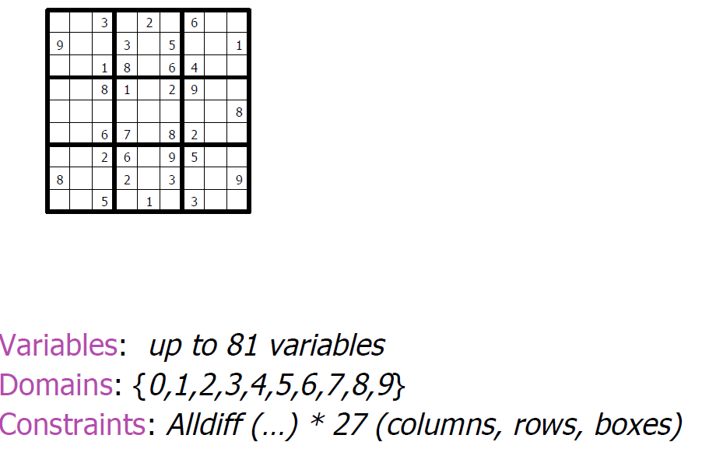
数独游戏
使用弧相容算法如何求解？

Slide 37
总结
约束满足问题的定义
约束满足问题的推理
约束满足问题的回溯搜索
约束传播中的问题结构

Slide 38
Qa？

